Slide 1

ПРОЕКТ
«ОТХОДЫ
В ДОХОДЫ»
Эко-волонтерское движение студентов Ленинск-Кузнецкого филиала «Кемеровский областной медицинский колледж» «САНИТАРЫ ПЛАНЕТЫ»

Slide 2
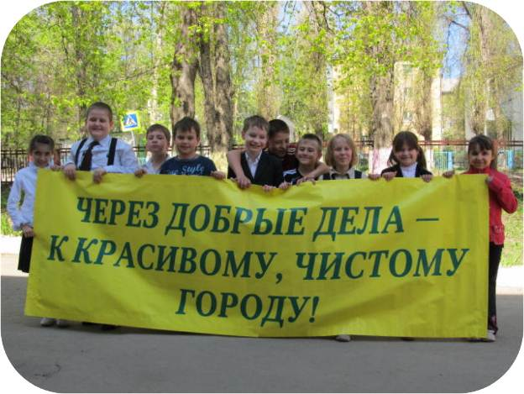

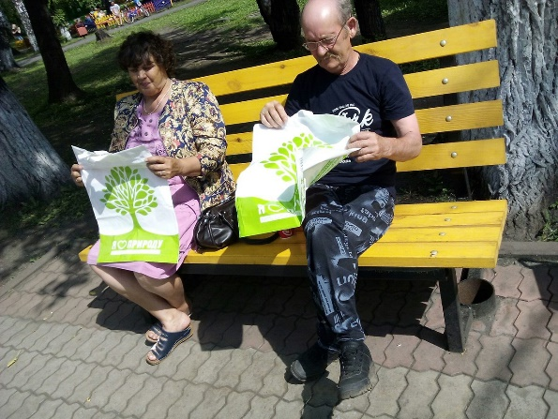

Цель нашего проекта:
Добиться максимальной переработки отходов, образующихся в городе, и превращение их в доходы.
А также свести к минимуму использование пластиковых пакетов в повседневной жизни.
Тем самым сделать город чище в экологическом, культурным, и оздоровительном смыслах этого слова.

Slide 3
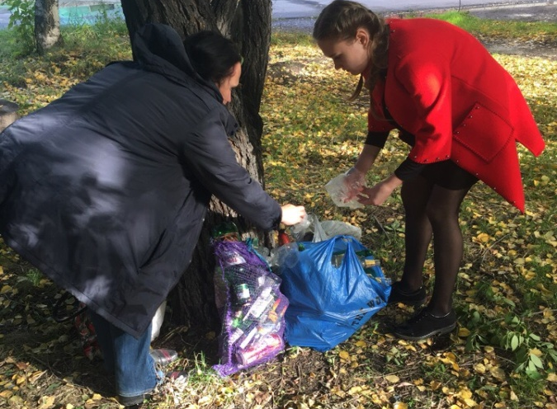
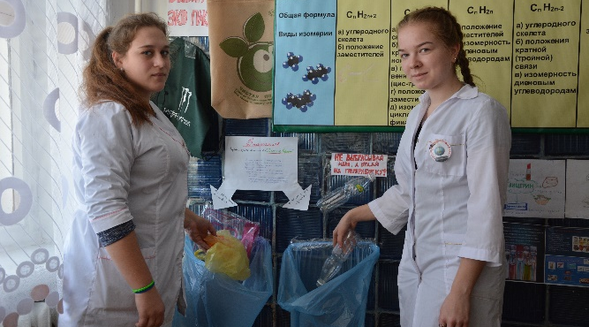
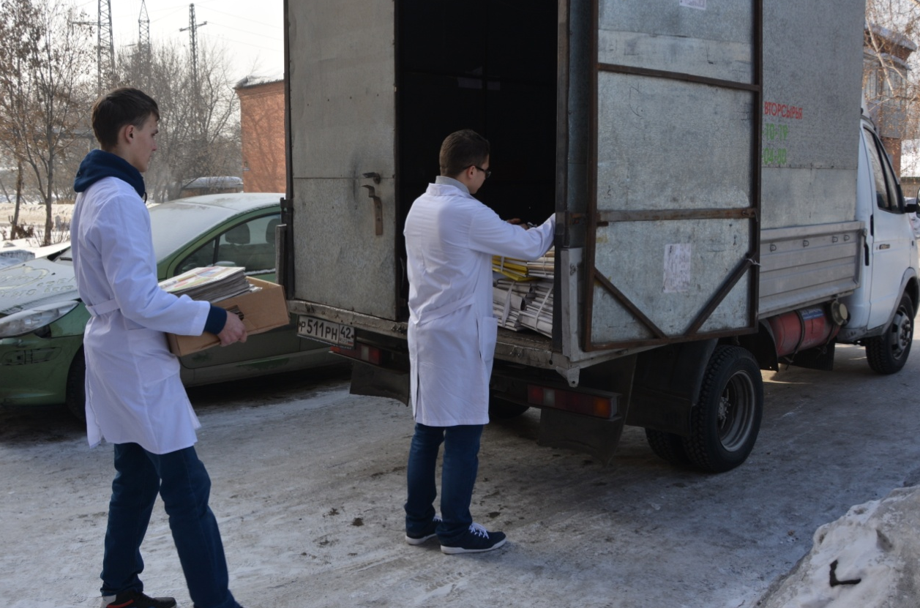
Мы:
Сдаем собранный мусор (макулатуру и пластик)
в пункт приема бытовых отходов.
У нас налажено тесное сотрудничество
с компанией «Чисты город».
В свободное от учебы время
наводим порядок на территории своего учебного заведения,
на улицах города.
Своим личным примером пропагандируем своих друзей
и родных, да и всех окружающих
вести раздельный сбор мусора.
Сдаем собранный мусор (макулатуру и пластик) в пункт приема бытовых отходов.
У нас налажено сотрудничество
с компанией «Чисты город».

Slide 4
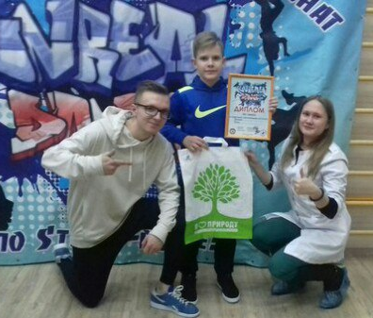
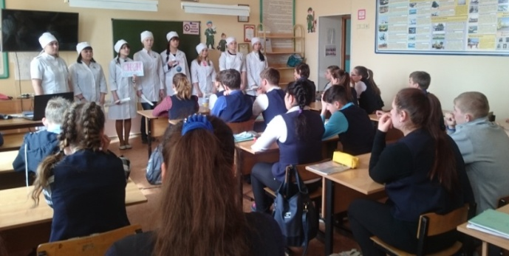
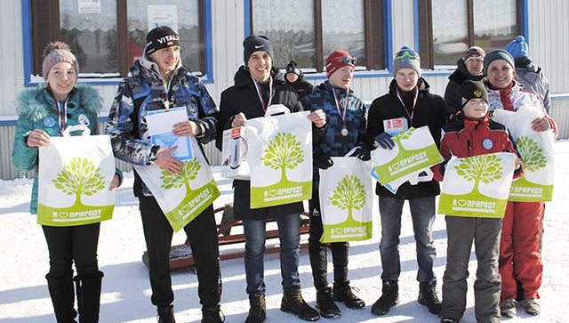
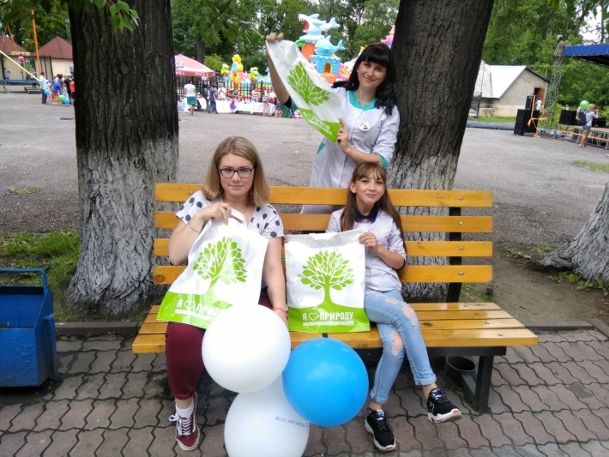
Мы:
Провели порядка 120 встреч в учреждения и на предприятиях города. Мы мотивируем горожан на экологически-грамотное поведение и личностное ориентирование на раздельный сбор мусора во имя сохранения окружающей среды и защиты здоровья. Вручаем горожанам бесплатно биоразлагаемые пакеты и эко-сумки.

Slide 5
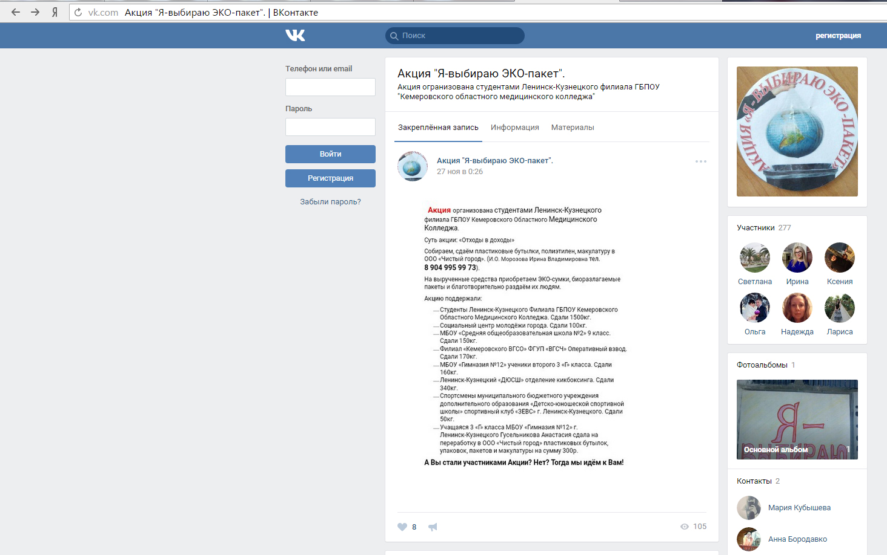

Мы:
Создали свою группу
в соцсети ВКонтакте
Акция
"Я-выбираю
ЭКО-пакет»
И уже получили добрые отклики и поддержку
не только
в родном городе,
но и других.

Slide 6
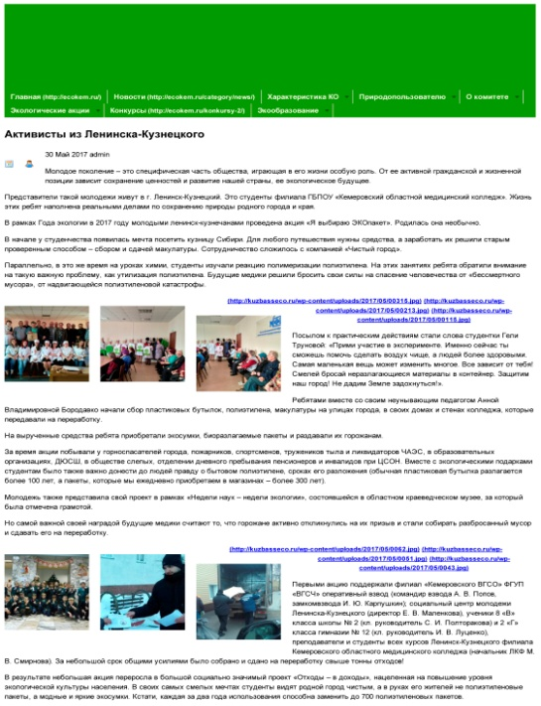
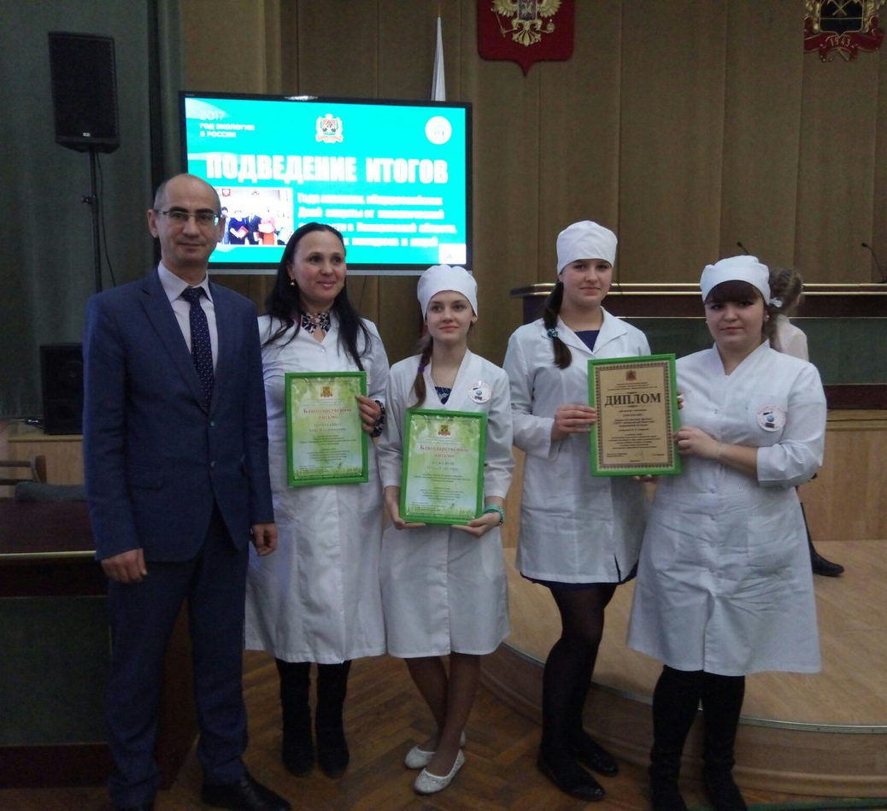
Наши достижения:
Публикации на интернет-ресурсах областного и федерального уровней: Экология и природные ресурсы Кемеровской области (http://ecokem.ru); сайт Год экологии 2017 в РФ (http://ecoyear.ru); в СМИ городского и областного уровней.

Slide 7


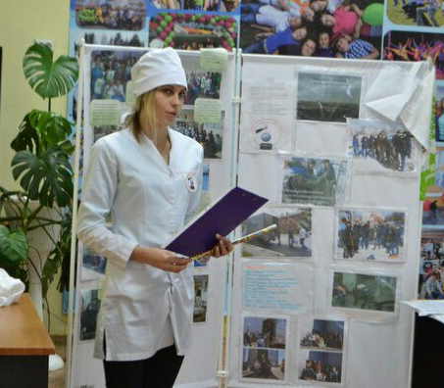

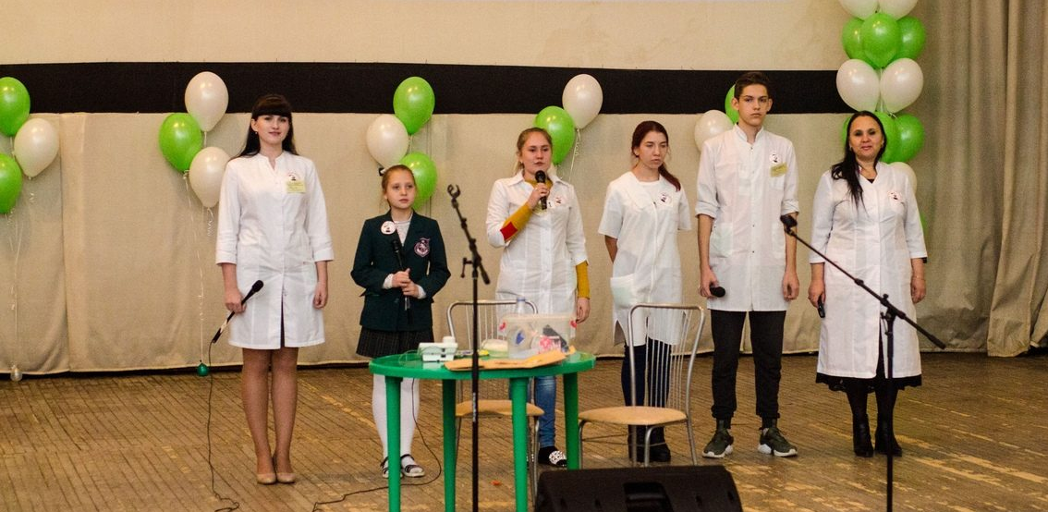
Наши достижения:

Slide 8
Наши достижения:
1. Стали победителями городского конкурса социально-значимых проектов «Молодежь - городу» (2017 год);
2. завоевали звание «Лучший волонтерский проект», в межрегиональном фестивале "Я живу на красивой планете", который проходил в городе Асино Томской области (2018 год);
3. заняли первое место в областном конкурсе «Лучший (волонтерский) добровольческий проект в профессиональной образовательной организации» в номинации «Берегите землю» (2018 год);
4. заняли 2 место в конкурсе агит-бригад «Мы - ЗА!» во II межрегиональном фестивале с международным участием «Будущее в руках живущих» (г. Новосибирск, 2018 г.).
5. Группа студентов отмечена Благодарственными письмами за подписью Депутата Государственной Думы Александра Ивановича Фокина.
5. Руководитель проекта Анна Владимировна в 2018 году одной из первых в области была награждена нагрудным знаком «Доброволец Кузбасса», стала полуфиналистом «Премии МИРА-2018», а в марте 2019 года была приглашена на встречу руководства Совета Федерации Российской Федерации с активистами экологического просвещения, посвященную итогам Года добровольца (волонтера) в России.
6. Стали призерами Международного проекта «Экологическая культура. Мир и согласие».

Slide 9
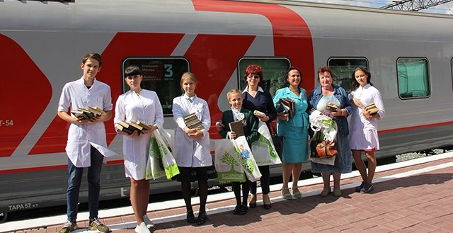
Наша акция
Ребята обратили внимание, что вместе с ненужной бумагой и старыми газетами к ним часто в руки попадают книги. Мы решили их не просто сохранить, а сделать «мобильными». В железнодорожном ведомстве нашу акцию «Возьми книгу в дорогу» поддержали. На кемеровском вокзале установлены книгообменные полки. Теперь пассажиры, отъезжающим из областной столицы Кузбасса в разные уголки нашей страны, могут взять с собой в путешествие томики нестареющей классики и современной литератур.

Slide 10
Наши шаги по реализации проекта:
Сдали 12 000 кг
пластика, полиэтилена
и макулатуры
Заработали
28 000
рублей.
Приобрели порядка
1500
эко-пакетов
и био-сумок.
Спасибо за Ваши добрые сердца и активную гражданскую позицию!

Slide 11
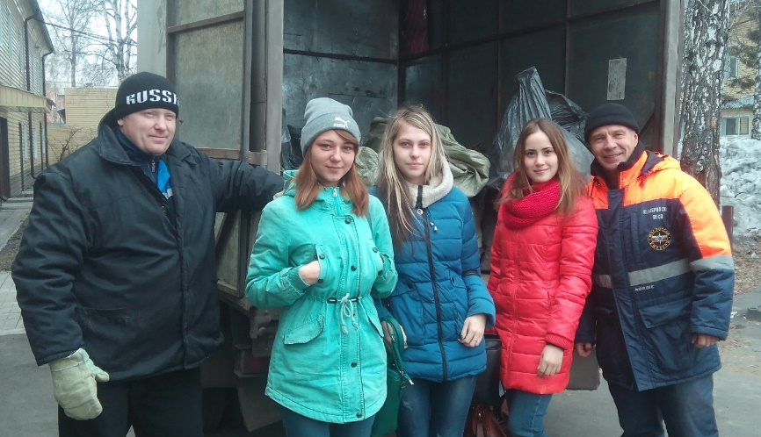
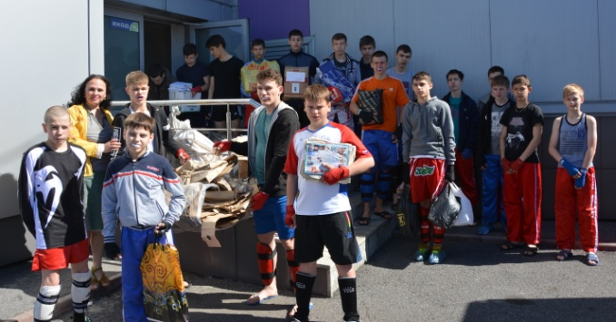
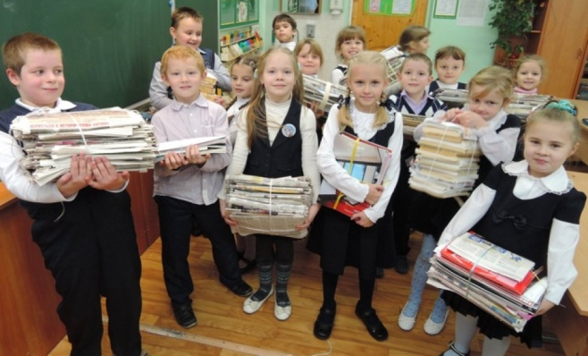
Активные горожане:
оперативный
взвод ВГСЧ
170 кг
Юные кикбоксеры
340 кг
Учащиеся школ №2 и №19
1200 кг

Slide 12
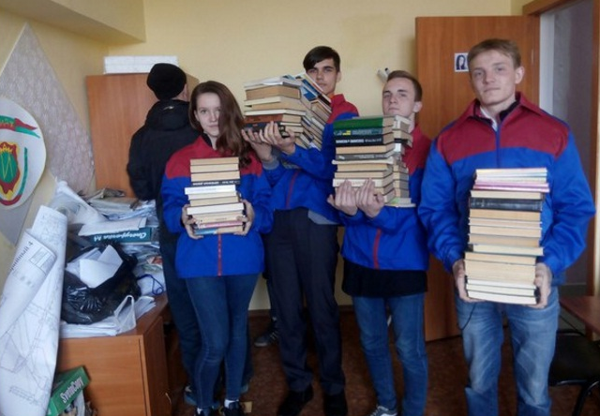
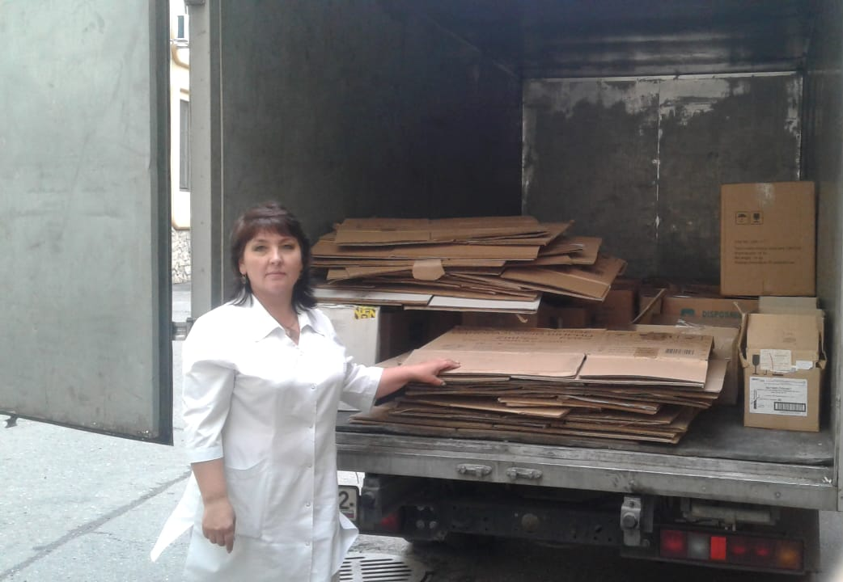
Активные горожане:
Социальный центр молодежи
100 кг
Медики ГАУЗ КО «Областной клинический центр охраны здоровья шахтёров»
1500 кг

Slide 13
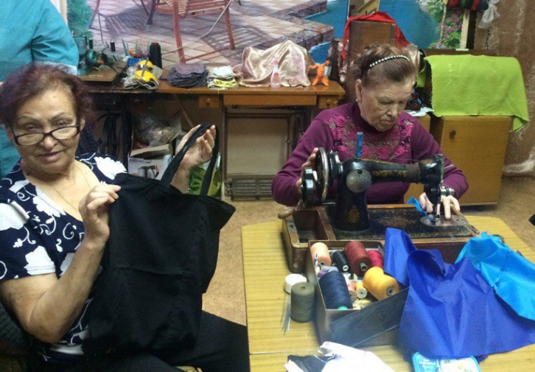
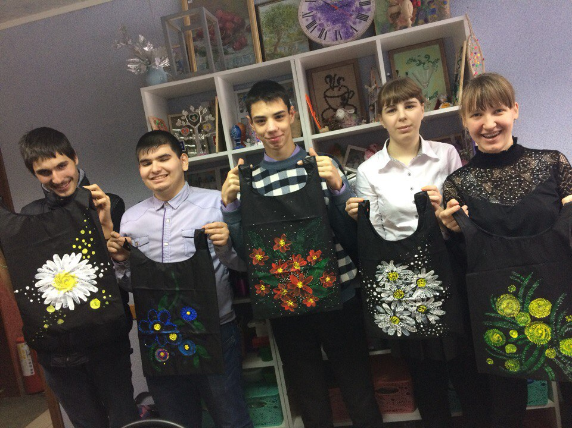
Активные горожане:
Огромную поддержку нам оказывают пенсионеры, отдыхающие в отделении дневного пребывания Центра социального обслуживания населения". Они сшили своими руками несколько партий тканевых сумок.
А дети с ментальным отклонениями
в рамках социального проекта «Ярко! В точку!» в технике точечной росписи украсили текстильные сумки, превратив их в уникальные и модные вещи «хендмейд».

Slide 14
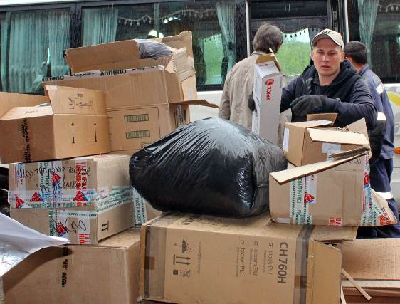

Активные горожане:
5 июня,
за один день,
шахтеры сдали рекордные килограммы макулатуры
3055 кг

Slide 15

Наши социальные партнеры:
- отделение дневного пребывания для пенсионеров и инвалидов при ЦСОН
(Центр социального обслуживания населения);
- филиал «Кемеровского ВГСО» ФГУП «ВГСЧ» оперативный взвод;
- спортсмены «МБУДО ДЮСШ» отделение кикбоксинга;
- Ленинск-Кузнецкое отделение общественной организации инвалидов союз «Чернобыль» России;
- образовательные организации;
- местное отделение Всероссийского Общества слепых;
- ГБУЗ КО ЛКГ №1 «Взрослая поликлиника №1»;
- Кемеровский Областной краеведческий музей;
- Городское отделение Всероссийского общества Красного Креста;
- Всероссийская общественной организации ветеранов войны, труда, вооруженных сил и правоохранительных органов;
- Ленинск-Кузнецкое местное отделение Партии «Единая Россия»;
- ООО «Чистый город»;
ФГКУ «7 отряд ФПС по Кемеровской области»;
ГАУЗ КО «Областной клинический центр охраны здоровья шахтёров»,
Ледовый дворец на 1000 зрителей.
Очень важно, чтобы каждый из нас, наконец, понял:
планета Земля – единственная в своём роде,
и другого дома у нас нет!
СПАСИБО ЗА ВНИМАНИЕ!

